Slide 1
Valutazione: strumenti e tipologie
Didattica Generale
a.a. 2011/2012

Slide 2
Scriven: le funzioni della valutazione
Diagnostica
Formativa
Sommativa

Slide 3
Tipologie di standard
Ricerca di standard normativi (es. INVALSI)
Produce un giudizio che genera certificazione
Generalizzabile, confrontabile
  Affidabilità
Standard criteriale:
    Esplicitazione di criteri che nascono da un contesto specifico (la classe)
    Fondati sulla progettazione scolastica
    Confrontabili con altri contesti simili

Slide 4
Tre criteri
1 Criterio assoluto,
2 Criterio riferito al gruppo,
3 Criterio riferito all’individuo.

Slide 5
Criterio assoluto
che valuta la prestazione svolta in riferimento ad un modello prefissato, ad una prestazione che è stata considerata «normale» sulla base di studi precedentemente svolti, che hanno tarato il test in riferimento a campioni rappresentativi.
I test di questo tipo vengono chiamati «test standardizzati» o «norm referenced test», perché contengono le «norme» a cui fare riferimento per interpretare ciascun risultato dei soggetti esaminati. La norma, il valore della sufficienza o dell’eccellenza, è definito a priori e indipendente dal risultato del test.

Slide 6
Criterio riferito al gruppo
cioè basato sul confronto tra la prova del singolo studente e l’andamento generale di tutto il gruppo classe o di tutte le classi della scuola. Le soglie di valutazione vengono quindi stabilite al termine di tutte le misurazioni.

Slide 7
Criterio individuale
Criterio riferito all’individuo, ovvero
basato sul confronto tra i comportamenti evidenziati da un singolo alunno nella prova attuale con altre prestazioni relative a prove precedentemente effettuate, allo scopo di rilevare le variazioni nella padronanza e i progressi nel raggiungimento dei traguardi previsti.

Slide 8
Tipologia di prove:
Per ogni funzione e/o obiettivo specifico della valutazione va impiegato uno strumento di verifica omologo e congruente con quella funzione e/o con quell’obiettivo
(Domenici, 1991)
Le prove di verifica si classificano anche in base alla relazione tra tipologia degli stimoli e tipologia della risposta.
Stimolo aperto risposta aperta
Stimolo aperto risposta chiusa
Stimolo chiuso risposta aperta
Stimolo chiuso risposta chiusa

Slide 9
Le prove tradizionali : Stimoli aperti - Risposte aperte
 interpretazione soggettiva e non univoca delle domande e delle risposte
 impossibilità di predeterminare in modo univoco il punteggio
 soggettività del giudizio

Slide 10
Prove a stimolo e risposta aperti:
Lo stimolo consiste nel fornire all'allievo l'indicazione di una certa area di problemi entro cui deve sapersi orientare.
L'allievo elabora la sua risposta facendo ricorso alla sua capacità di argomentare, raccogliendo le conoscenze che possiede nell'area indicata o in aree limitrofe.
Sono prove dello stesso genere anche
  i testi di composizione scritta,
  le relazioni su esperienze,
  la redazione di articoli, lettere;
  la creazione di elaborati attraverso linguaggi non verbali.

Slide 11
Le prove strutturate:
Stimoli chiusi- Risposte chiuse
predeterminazione del punteggio chiunque sia il correttore
oggettività del giudizio
verifica frequente del livello di apprendimento e in breve tempo
tendono a mettere in evidenza il pensiero convergente o riproduttivo, relativo al sapere meccanico, analogico e ripetitivo (conoscenza di termini, fatti, regole e principi)

Slide 12
Prove a stimolo chiuso e risposta chiusa
Sono anche dette prove oggettive di profitto
sono basate su uno stimolo specifico a cui deve corrispondere da parte dell'allievo una prestazione altrettanto specifica.
Sono costituite pertanto da una serie di quesiti che sollecitano risposte culturali e in un tempo prestabilito.
I quesiti possono essere di diverso tipo:
  vero/falso,
  a scelta multipla con una o due soluzioni,
  brani da completare e
  corrispondenze da effettuare.

Slide 13
Prove a stimolo aperto risposta chiusa:
Spesso nelle interrogazioni il docente sollecita l’allievo ad esprimere consenso a ciò che afferma.
E’ come dire che chi interroga, si risponde e cerca solo una conferma sul piano affettivo da parte dell’allievo.
Si tratta perciò di pseudo-prove. Lo stimolo è generalmente ampio, ma improprio, perché non è indirizzato all’allievo.
Anche la risposta è impropria, perché non riguarda la manifestazione di abilità e conoscenze.

Slide 14
Prove a stimolo chiuso e risposta aperta:
sono prove in cui lo stimolo è accuratamente predisposto in funzione del tipo di comportamento che si intende sollecitare nell'allievo
il quale fornisce la propria risposta facendo ricorso la propria abilità conoscenza.
Rientrano in questo tipo di prove
  composizioni e saggi brevi,
  attività di ricerca,
  esperienze di laboratorio.

Slide 15
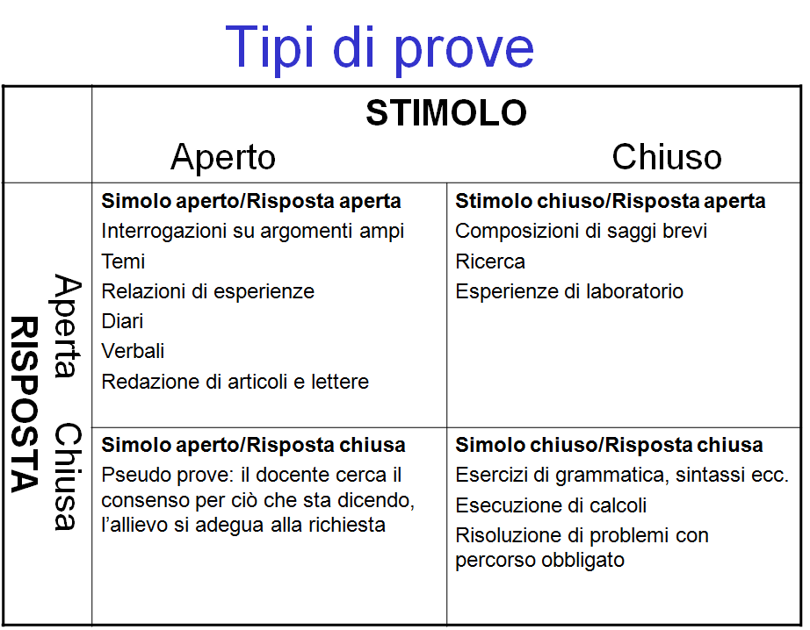

Slide 16
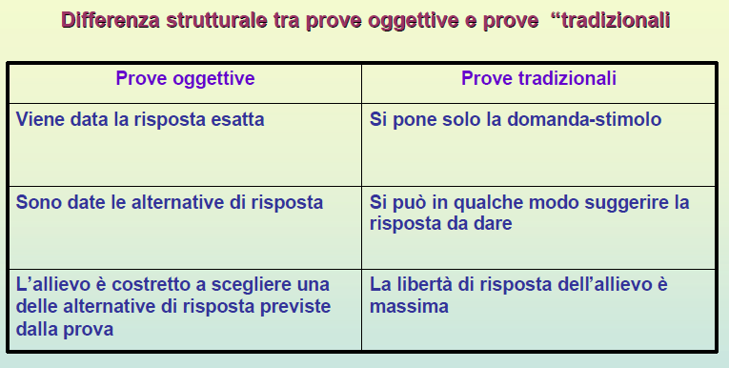

Slide 17
Le prove semistrutturate:
Stimoli chiusi - Risposte aperte ma soggette a vincoli
Permettono di rilevare proprio quelle conoscenze o abilità che si vogliono verificare
permettono di predeterminare i criteri di correzione
permettono di verificare i processi intellettuali superiori mettendo in evidenza il pensiero divergente, cioè l’uso creativo ed originale delle conoscenze di cui si è in possesso
favoriscono la interdisciplinarità spingendo ad una maggiore collaborazione tra docenti di discipline diverse
favoriscono la rilevazione e valutazione delle “diverse” intelligenze

Slide 18
Come si costruisce una prova strutturata:
Una prova “oggettiva” si presenta quindi come un insieme di domande, quesiti o item, ciascuno dei quali offre alcune alternative di risposta di cui una o più d’una esatta (chiave di correzione dell’item) e le altre sbagliate poste con funzione di ‘disturbo’, perciò chiamate distrattori
Per evitare che la probabilità di rispondere bene tirando ad indovinare sia alta, le alternative di risposta devono essere almeno quattro o cinque; i distrattori, cioè le alternative di risposta non esatte, devono non solo essere plausibili, ma anche, quando sia possibile, parzialmente veri;
La chiusura dello stimolo e della risposta consente di determinare a priori, cioè al momento della costruzione e perciò prima che lo strumento venga somministrato, il punteggio da assegnarsi a ciascuna domanda a seconda che la risposta risulti esatta, sbagliata o omessa.

Slide 19
Costruire un test:
definizione dei contenuti e delle abilità che saranno oggetto di valutazione
determinazione del numero dei quesiti e loro scelta.
Come scegliere i quesiti?

Slide 20
Bloom propone
una tassonomia di abilità di difficoltà crescente che permettono di organizzare gli obiettivi secondo livelli diversi di complessità
conoscenza dei termini,
conoscenza di fatti,
conoscenza di regole e principi,
capacità di effettuare trasformazioni,
capacità di effettuare applicazioni.
Volendo utilizzare questa prospettiva, per ciascuno dei livelli andrebbero proposti degli items in grado di rilevare il conseguimento dell’abilità prevista.

Slide 21
Caratteristiche formali:
la chiarezza espositiva
  Item formulati in maniera semplice,
  utilizzando frasi brevi,
  vocaboli di uso comune,
  una struttura morfosintattica non troppo complessa
la correttezza della formulazione,
  Indizi
  Errori
  Parole chiave
la qualità dei «distrattori».

Slide 22
Le prove oggettive
Test a scelta multipla (distrattori)
Test con V e F – risposte bipolari Si-No
Close – completamenti (con liste di parole o senza)
Relazioni
Riordinamenti
Selezione all’interno di una lista
Graduatoria di importanza
  Che cosa si valuta?
  Quali ragionamenti e riflessioni nello studente?

Slide 23
Attività di gruppo:
Proviamo a costruire un Test?

